Slide 1




TRƯỜNG ĐẠI HỌC CÔNG NGHIỆP HÀ NỘI
KHOA CÔNG NGHỆ THÔNG TIN
ĐỒ ÁN TỐT NGHIỆP
Đề tài:
XÂY DỰNG WEBSITE BÁN ĐỒ ĐIỆN TỬ TMART CÓ TÍCH HỢP CHATBOT
GVHD: TS. Nguyễn Bá Nghiễn
Mã sinh viên: 2021601676
Sinh viên: Vũ Thị Huế
Lớp: HTTT01 - Khóa: 16

Slide 2
NỘI DUNG CHÍNH
PHẦN 01
PHẦN 04
Tổng quan về đề tài
Quy trình mua hàng
PHẦN 02
PHẦN 05
Công nghệ sử dụng
Kết quả đạt được
PHẦN 03
PHẦN 06
Phân tích thiết kế hệ thống
Demo sản phẩm

Slide 3


PHẦN 01: TỔNG QUAN VỀ ĐỀ TÀI
Một trang web bán đồ điện tử là một nền tảng trực tuyến đa năng, cung cấp một loạt các sản phẩm điện tử từ các thương hiệu hàng đầu. Nó tạo điều kiện cho người tiêu dùng mua sắm một cách thuận tiện, từ việc so sánh giá cả và tính năng của sản phẩm, đến việc đặt hàng và theo dõi giao hàng
Trang web này cung cấp một giao diện người dùng thân thiện, cho phép khách hàng dễ dàng tìm kiếm và lọc các sản phẩm theo loại, thương hiệu, giá cả và các tiêu chí khác. Khách hàng có thể xem thông tin chi tiết về sản phẩm, bao gồm hình ảnh, đánh giá, và thông số kỹ thuật, giúp họ đưa ra quyết định mua hàng thông minh

Slide 4





PHẦN 02: Công nghệ sử dụng
Spring Boot
VueJS
NodeJS
Notes:
Spring Boot là một framework phát triển ứng dụng Java dựa trên Spring Framework
VueJS
NodeJS
Ngôn ngữ Java
Quản lý CSDL: PostgreSQL

Slide 5
PHẦN 03: PHÂN TÍCH THIẾT KẾ HỆ THỐNG

Slide 6

SƠ ĐỒ CÁC ACTOR CỦA HỆ THỐNG
Là người có thể xem các thông tin về sản phẩm trên website, tìm kiếm sản phẩm theo danh mục, đặt hàng và theo dõi trạng thái đơn hàng
NguoiDung
Là người có quyền tương tác với hệ thống, có quyền điều khiển, kiểm soát các hoạt động của hệ thống. Với các chức năng quản lý Thông tin tài khoản, quản lý thông tin sản phẩm, quản lý đơn hàng,…
Quan tri

Slide 7
SƠ ĐỒ CÁC USECASE TỔNG QUÁT
Người dùng
Người quản trị

Slide 8
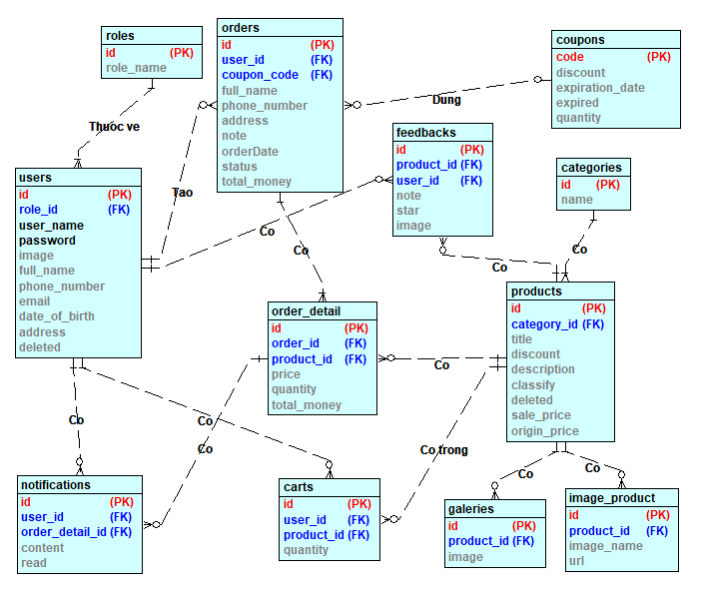
BIỂU ĐỒ THỰC THỂ
LIÊN KẾT

Slide 9
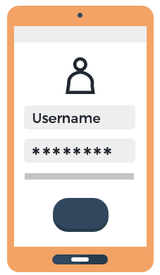

PHẦN 04: QUY TRÌNH MUA HÀNG
02
04
06
Chọn sản phẩm muốn mua vào giỏ hàng
Điền và kiểm tra thông tin đặt hàng, chọn phương thức thanh toán
Cửa hàng xác nhận đã giao hàng cho khách hàng, chuyển trạng thái đơn hàng thành đã giao
Truy cập website và đăng nhập (Đăng ký nếu chưa có tài khoản)
Thực hiện đặt hàng sau khi xác định số lượng muốn mua
Theo dõi trạng thái đơn hàng
01
03
05
KHÁCH HÀNG

Slide 10
PHẦN 05: KẾT QUẢ ĐẠT ĐƯỢC
Vận dụng kiến thức
Áp dụng được các kiến thức về phân tích thiết kế hệ thống, thiết kế cơ sở dữ liệu vào việc xây dựng website thương mại điện tử.
Tìm hiểu và áp dụng những kỹ năng, kiến thức về VueJS, Spring Boot, PostgreSql để xây dựng website bán đồ điện tử TMart
Xây dựng các chức năng cơ bản của một trang web
Xây dựng được cơ bản các chức năng cho một trang web bán hàng: Đăng nhập, đăng ký, xem thông tin sản phẩm, xem đơn hàng, cập nhật đơn hàng, đặt hàng…

Slide 11
PHẦN 06: DEMO SẢN PHẨM

Slide 12
Cảm ơn thầy cô và các bạn đã lắng nghe

